Slide 1
深圳市东精机电设备制造有限公司
AGV项目方案
版权所有：深圳市东精机电设备制造有限公司 电话：0755-29887148
AGV官网：http://www.djjd-agv.com

Slide 2
先睹为快-目录
一、AGV行业背景
二、AGV基本概念
三、AGV基本结构
四、AGV特点
五、AGV典型部件
六、AGV系统结构
七、AGV分类
八、AGV应用方案
九、AGV经典案例
十、AGV技术支持售后服务
十一、联系东精机电-定制AGV方案

Slide 3
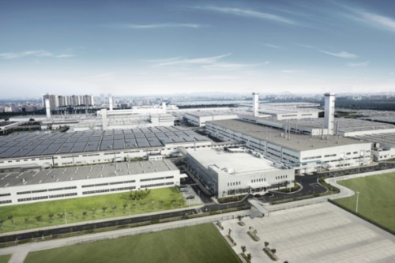
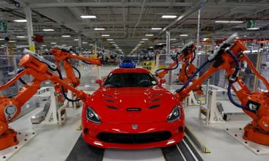
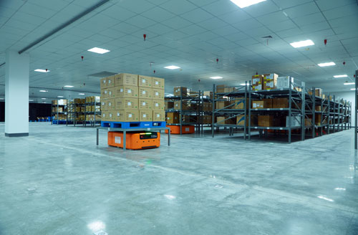
AGV行业背景
智能工厂
智能生产
智能物流
智能化生产系统及过程
网络化分布式生产设施的实现。
涉及整个企业的生产物流管理
人机互动以及机器视觉在工业生产过程中的应用
通过互联网、物联网、物流网技术，整合物流资源
智能化设备的应用，充分发挥现有物流资源效率
3

Slide 4
基本概念
AGV的基本概念
ＡＧＶ的基本概念
根据美国物流协会定义，AGV （Automated Guided Vehicle）是指装备有电磁或光学导引装置，能够按照规定的导引路线行驶，具有小车运行和停车装置、安全保护装置以及具有各种移载功能的运输小车。我国国家标准《物流术语》中，对AGV的定义为：有自动导引装置，能够沿规定的路径行驶，在车体上具有编程和停车选择装置、安全保护装置以及各种物料移载功能的搬运车辆。

Slide 5
AGV定义
AGV基本定义
AGV概念
AGV自动导引运输车（Automated Guided Vehicle）是指装备有电磁或光学等自动导引装置，能够沿规定的导引路径行驶，具有安全保护以及各种移载功能的运输车
AGV功能
在计算机监控下，按路径规划和作业要求，精确地行走并停靠到指定地点，完成一系列作业功能
自动搬运分拣模式
通过与WMS、MES结合,AGV实现仓储的自动化搬运管理，货位柔性动态分配；拣选由“人到货”变为“货到人”提高工作效率，降低劳动强度
系统趋势
在工业4.0背景下，通过引进AGV动态物流系统、改变现有人工分拣、人工运输模式，可有效实现分拣中心物流自动化
5

Slide 6
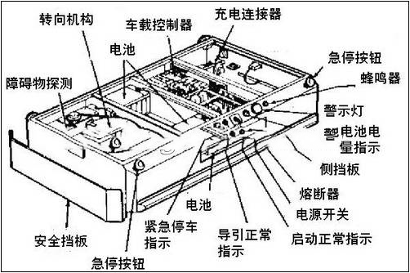
AGV基本结构
AGV的基本结构
硬件（AGV）
软件（RCS）
响应上位控制系统指令，在工作区域内行走、停止、移动搬运货架或其他负载
通过WIFI或其他传输链路，控制AGV动作。主要控制功能包括：地图管理、路径导航、路径规划、AGV导引控制、自主充电控制、交通管理、任务分配、报警信息管理等
车载控制器、导航模块、电池模块、障碍物探测模块、报警模块、充电模块、通讯模块、行驶机构等
机器人控制系统软件
6

Slide 7
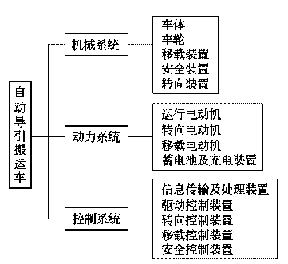
AGV硬件结构
AGV硬件结构
7

Slide 8
AGV特点
AGV的特点
机电一体化
自动化
柔性化
准时化
是仓储物流自动化系统的重要组成部分
8

Slide 9
AGV的典型部件
AGV的典型部件
车体
由车架和相应的机械装置所组成，是AGV的基础部分，是其他总成部件的安装基础
蓄电和充电装置
AGV常采用24V或48V直流蓄电池为动力。蓄电池供电一般应保证连续工作8小时以上的需要
驱动装置
驱动装置由车轮、减速器、制动器、驱动电机及速度控制器等部分组成，是控制AGV正常运行的装置。其运行指令由计算机或人工控制器发出
导向装置
驱动装置由车轮、减速器、制动器、驱动电机及速度控制器等部分组成，是控制AGV 正常运行的装置。其运行指令由计算机或人工控制器发出
9

Slide 10
AGV的典型部件
AGV的典型部件
车载控制器
接受控制中心的指令并执行相应的指令，同时将本身的状态（如位置、速度等）及时反馈给控制中心
通信装置
实现AGV与地面控制站及地面监控设备之间的信息交换
安全防护装置
安全系统包括对AGV本身的保护、对人或其它设备的保护等方面
10

Slide 11
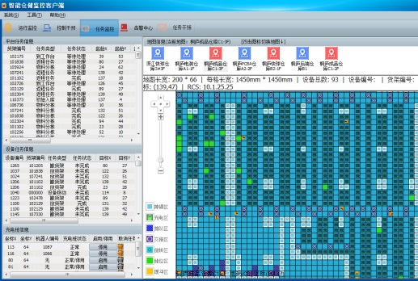
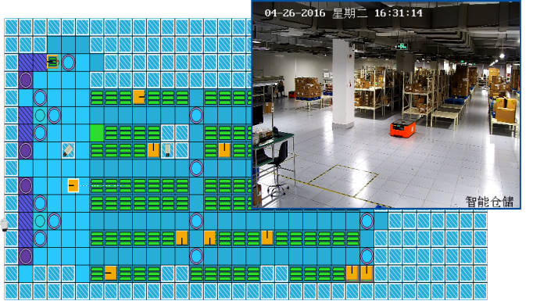
RCS机器人控制系统
世界模型建立
多路径规划
将仓储地图转换成AGV能够识别的模型数据,再进行合理的路径规划，自主充电，规避障碍物等
保证不出现拥堵基础上，提供最短路径形式、避让控制、路径重新规划控制等多种处理机制
AGV任务分配
交通动态管理
多任务通过任务分配算法，考虑多种组合关系、AGV状态等因素，将任务合理分配
对世界模型的各种可行驶道路，主要干道、十字路口区域进行动态行驶方向管理，避免道路堵塞
11

Slide 12
RCS系统结构
RCS系统结构
12

Slide 13
AGV分类（按导航模式）
AGV分类【按导航模式】
电磁导航
在地面地槽中埋设电线，由交流频率发生器输入一低压、低频电流，
该交流电信号沿电线周围产生磁场，AGV上装有两个感应线圈，
可以检测磁场强弱并以电压的形式表示出来。
磁带导航
磁带导引用贴磁带替代了电磁导引埋设的金属线。
和电磁导引比较来，灵活性比较好，改变或扩充导引路径比较容易，但是比电磁导引更容易受周围金属物的干扰。对周围环境要求较高

Slide 14
AGV分（按导航模式）
AGV分类【按导航模式】
视觉导航
视觉导引有两种方法，一种是利用摄像头实时采集行驶路径周围环境的图像信息，并与已建立的运行路径周围环境图像数据库中的信息进行比较，实现对AGV的控制。
另一种是基于二维码的图像识别方法，利用摄像头扫描地面二维码，通过扫码定位技术实现路径导航
激光导航
在AGV行驶路径的周围安装位置精确的激光反射板，AGV通过发射激光束，同时采集由反射板反射的激光束，来确定其当前的位置和方向，并通过连续的三角几何运算来实现AGV的导引。

Slide 15
导航方式比较
导航方式比较
技术名称 | 成熟度 | 部署难度 | 可扩展性 | 灵活性 | 成本
电磁导航 | 高 | 高 | 低 | 差 | 低
磁带导航 | 高 | 高 | 低 | 差 | 低
视觉导航 | 中 | 低 | 高 | 高 | 中
激光导航 | 中 | 低 | 高 | 高 | 高

Slide 16
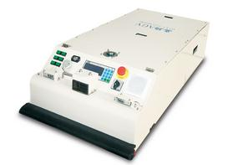
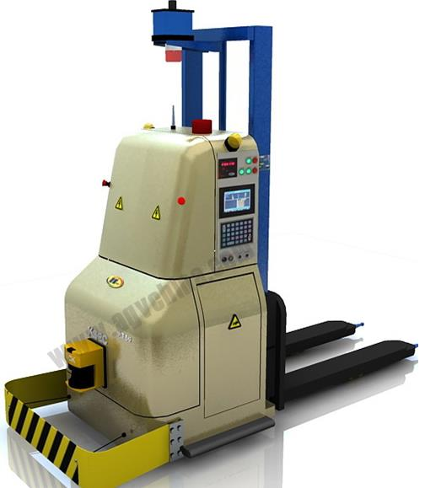
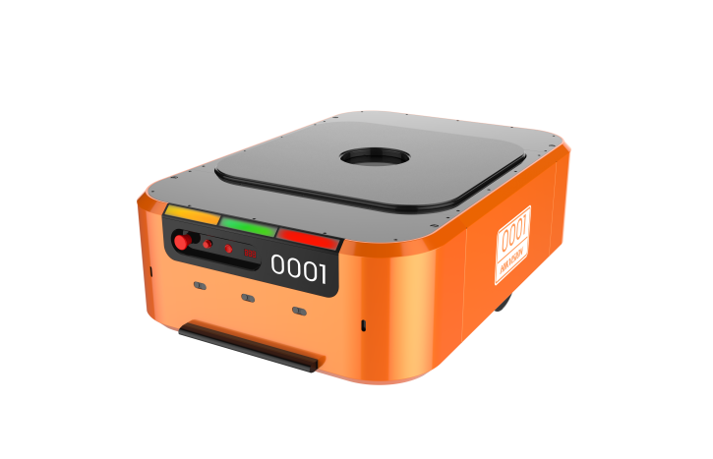
AGV分类（续）
AGV其他分类
按驱动方式分
单轮驱动、差速驱动、以及全方向驱动
按用途结构分
承载式、牵引式、叉车式、托盘式、轻便式、专用式等。 ，一般可以根据用户的实际需求进行定制化设计。
按移载方式分
辊道式、侧叉式、链式、推挽式
按控制形式分
智能型和非智能型

Slide 17
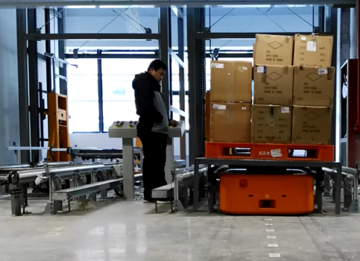
AGV应用方向-智能仓储管理
AGV应用向-智能仓储管理
智能系统
订单执行优化
存储布局优化
任务调度优化
群机器人规划
远距离搬运
跨楼层搬运
移动机器人
视觉自主导航
多重安全防护
柔顺运动控制
智能电源管理

Slide 18
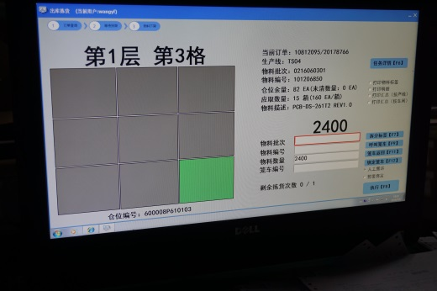
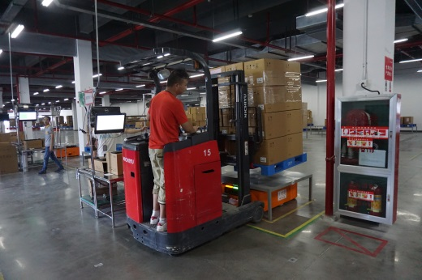
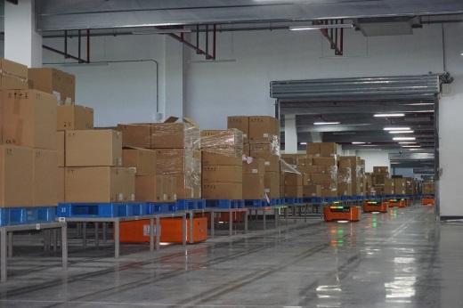
智能机器人仓储系统的特点
适用于多品种、小订单分拣需求的仓储作业环境、电商分拣中心、物流仓库、制造业原料仓库及成品仓库、3C制造业、烟草、医疗、服装、食品、汽车制造等行业；
该系统以“货到人”的理念为核心，将仓库分为“无人区”与“工作区”两大区域。入库与出库员工只需在工作台操作终端就可实现物料的准确入库与出库；
可实现仓储作业的单据和数据全过程监控，并提供仓储作业工作和效率的统计分析。
支持灵活的出入库策略，适应多样化需求。
提供工作量KPI考核，人员管理方便
功能丰富
优化管理
支持与上层业务系统ERP及外围设备对接
智能机器人仓储系统
全功能对接
稳定安全
采用操作系统、IP虚拟化，实现关键数据异地容灾备份，关键进程双机热备
可支持定制化功能
自主研发

Slide 19
AGV应用方向-智能搬运
AGV应用方向-智能搬运
MES
RCS
AGV
生产管理系统
机器人控制系统
机器人执行机构
上位系统订单信息下发
订单信息转化为物料信息
人工拣选物料，装载至AGV
AGV将物料输送至产线指定工位
AGV将空物料箱收回

Slide 20
AGV智能搬运能解决什么？
劳动密集型，劳动强度高
装车卸车环节，采用传送带+手工装车模式
人工将满载车辆运输至目的地或由牵引车运输
工作量数据缺乏细化
作业过程无数据实时收集
无法确定每个装卸组工作量
无法细化装卸车时间段工作量变化情况
作业环境缺乏规范性
空载/满载平板车摆放较为随意
牵引车在装卸区存在人车混行现象
AGV在邮政集散中心的应用-智能搬运

Slide 21
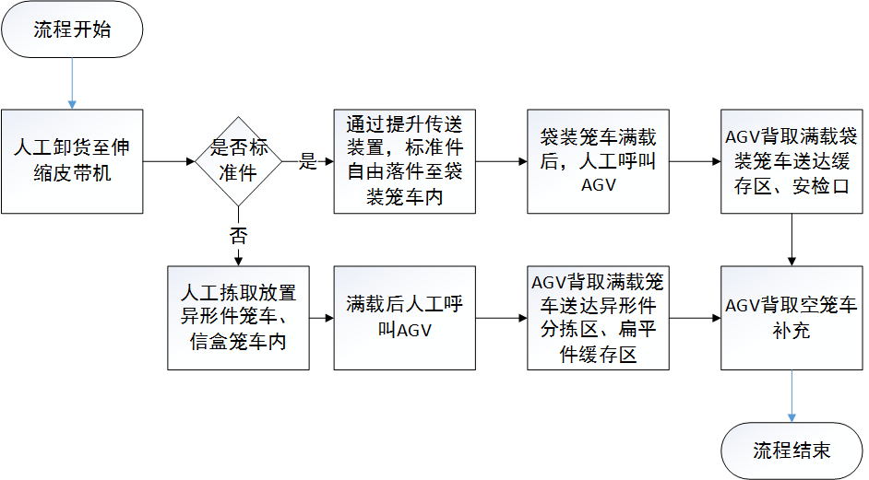
AGV在邮政集散中心的应用-智能搬运
AGV搬运流程
装卸人员呼叫AGV至装卸工位
人工或自动移载邮件包裹
AGV携带邮件包裹按规划路径至目的地

Slide 22
方案优势
AGV智能搬运的方案优势
精简人工
在相同作业任务和作业效率下，最大限度减少人员搬运笼车操作，降低人员劳动强度
规范操作
AGV承担卸货各环节的交接运输，自动规划路径，判断工位忙闲程度来优化均衡各工位工作任务；
AGV放置笼车规范（放置误差小于1cm），避免人为放置的随意性
数据统计
利用AGV管理系统，可精确统计每个工位单位时间工作量，可将计时工作改为计件工作。通过长时间数据收集，了解整个卸货流程的工作量变化规律，为系统决策提供精准数据支撑

Slide 23
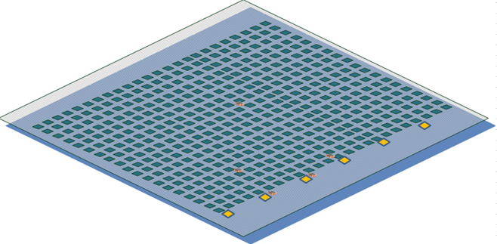
AGV在邮政集散中心的应用-快速分拣
AGV在邮政集散中心的应用-快速分拣
布局规划
设置若干个拣选工作台，人工将包裹面单朝上放置在AGV上
AGV携带包裹至读码相机工位，自动读码获取目的地信息
RCS规划路径，AGV至目的地落口将包裹倾倒入落口完成分拣
功能特性
10000-20000件/小时处理效率
分拣小型AGV150-300台左右
占地面积1000-2000平米

Slide 24
AGV快速分拣系统方案的设计要点
AGV小车接取任务和投件都采用不停车作业方式；
空AGV小车在工作台采用环线行驶接取任务，接取任务小车采用栅格行驶运送小件至道口，运作效率较高；
AGV小车获取分拣道口信息后，控制系统计算最优路径，以提高运作效率；
AGV小车可分拣不超过自身长宽的物品，在应用场景中可针对紧急件、非标扁平件以及小体积的异形件进行分拣，应用非常灵活；
AGV分拣作业需求场地大小按照业务作业量大小、落口数量多少而定；

Slide 25
方案优势
AGV快速分拣系统方案的优势
扁平件紧急件
AGV快速拣选系统
保证当日邮件上当日航班
非标扁平件
非标扁平件即时处理
不占用分拣机资源
小体积异形件
人工处理变为自动处理
分时复用，转换迅速

Slide 26
AGV经典方案

Slide 27
AGV经典方案

Slide 28
AGV经典方案

Slide 29
AGV经典方案

Slide 30
AGV经典方案

Slide 31
AGV技术支持
技术培训：
设备终验收后我们负责对技术 操作 维修等相关人员进行包括操作 维护保养及管理等多方位培训，达到掌握设备安全操作、正常使用，正确检修、
维护和排除故障的水平。
售后服务：
1）保质期：设备免费质保期为自设备终验收备忘录签订之日起1年。
2）售后服务
售后服务：
● 质保期内，设备发生故障，乙方应在接到甲方通知后2 小时作出维修信息反馈，24小时内抵达现场
● 质保期满后，若设备发生重大故障，乙方在收到甲方通知后，2小时作出维修信息反馈，24 小时内抵达现场维修，并优惠收费（包括提供用于维修用途、维修信息反馈 小时内抵达现场维修 并优惠收费 包括提供用于维修用途的零配件）。
3）技术支持：随时提供免费的技术咨询和技术服务，当甲方因产品状态改变须对设备进行调整时，提供技术支持。

Slide 32
联系东精机电-AGV项目
联系我们：
深圳市东精机电设备有限公司-AGV项目方案定制
电话：0755-29887148
项目负责人：熊工
公司地址：深圳市宝安区沙井镇东环路上高坡蚝一工业区第3栋2楼
总官网：http://www.dongjingjd.com
AGV官网：http://www.djjd-agv.com
非标官网：http://www.djjd-fb.com

